Slide 1
Trò chơi: Giải cứu rừng xanh
GV: Nguyễn Thị Hồng Loan

Slide 2
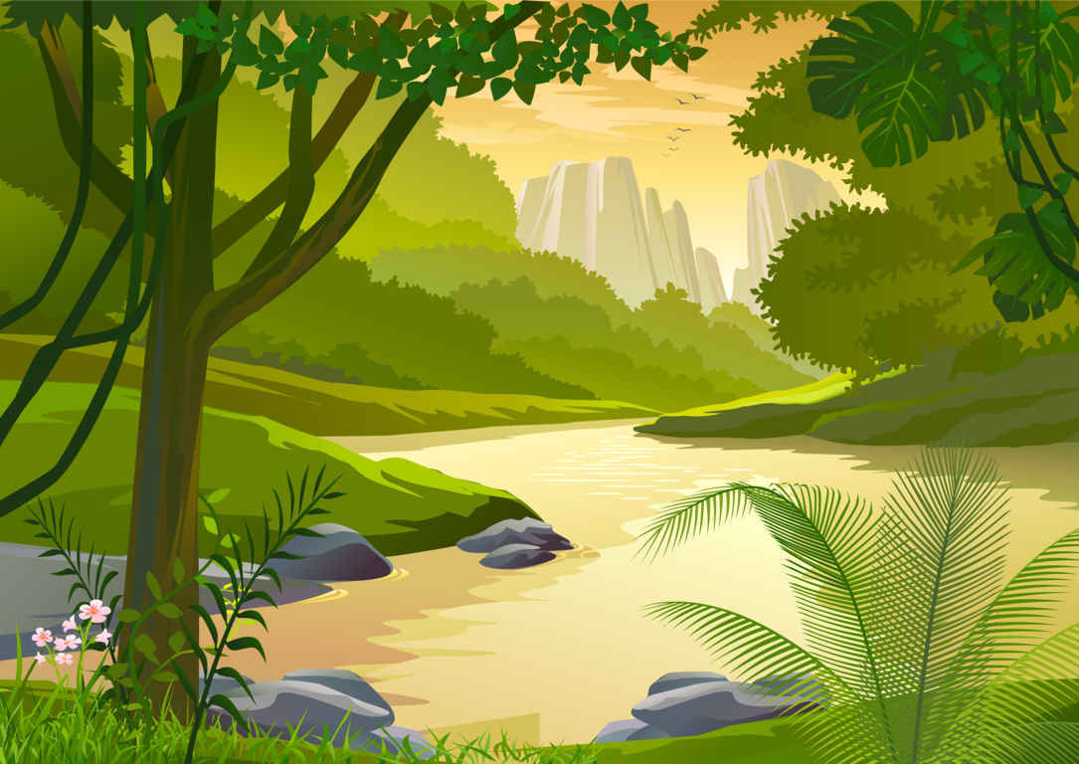
GIẢI CỨU
RỪNG XANH

Slide 3
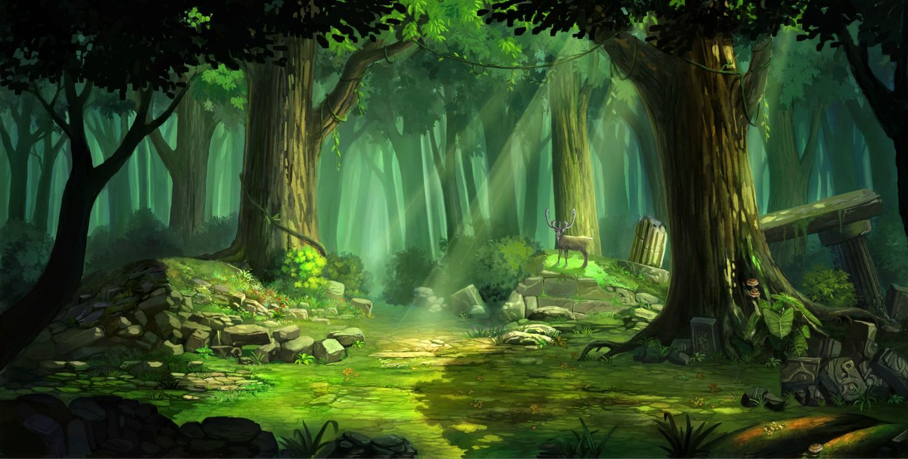
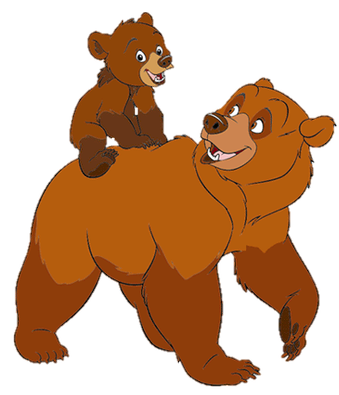
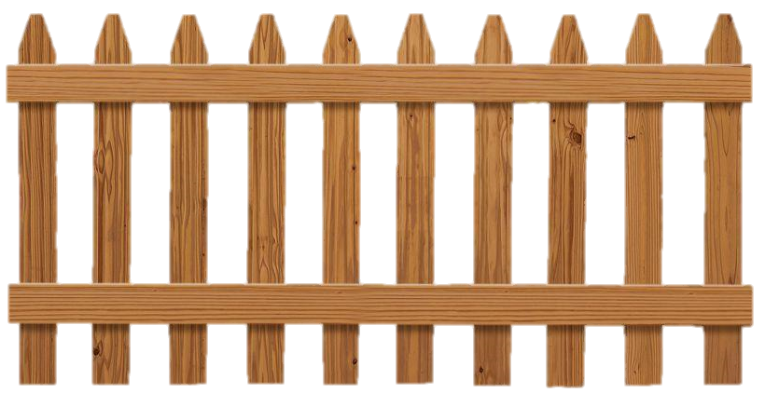
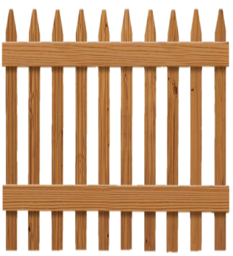
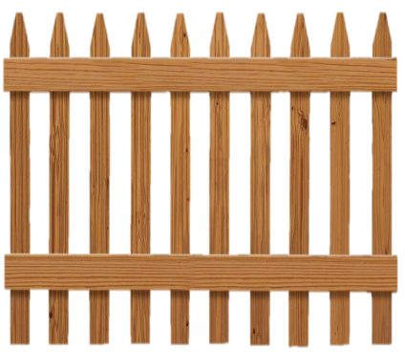
POW!

Slide 4
1 phút 30 giây = .................phút

Slide 5
67,19 x 0,01 =...........................

Slide 6
521,45 x 100 =..........................

Slide 7
Diện tích hình lập phương có cạnh 5cm là bao nhiêu?

Slide 8
Chân thành cảm ơn quý thầy, cô cùng các em
Chào tạm biệt!

